Slide 1

第十五讲 归纳定义与归纳证明*
李绿周
中山大学计算机学院
2022年4月
https://mooc1-1.chaoxing.com/course/216273730.html
lilvzh@mail.sysu.edu.cn
离散数学基础
第十五讲 归纳定义与归纳证明
2022年1月

Slide 2
内容提要
归纳定义和结构归纳法
递归算法与归纳证明
离散数学基础
第十五讲 归纳定义与归纳证明
2022年1月 2/31

Slide 3
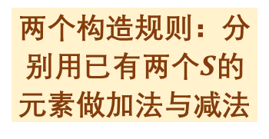
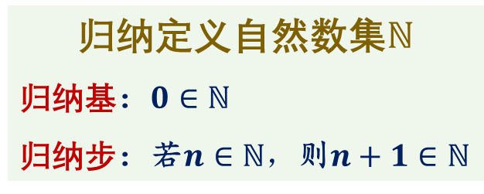

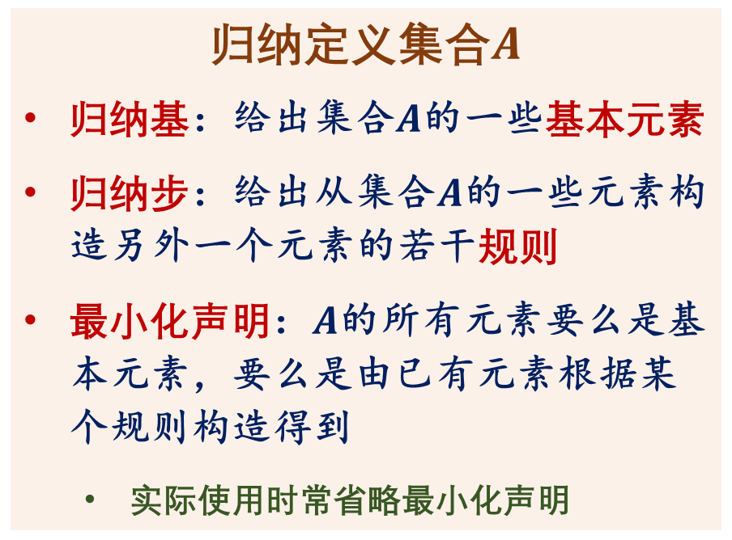
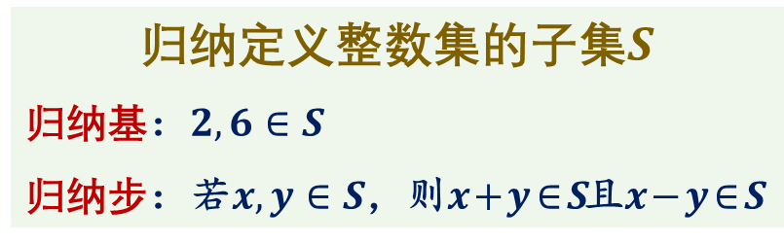


归纳定义和结构归纳法
集合归纳定义的形式
归纳定义集合$A$
归纳基：给出集合$A$的一些基本元素
归纳步：给出从集合$A$的一些元素构造另外一个元素的若干规则
最小化声明：$A$的所有元素要么是基本元素，要么是由已有元素根据某个规则构造得到
实际使用时常省略最小化声明
归纳定义自然数集$ℕ$
归纳基：$0∈ℕ$
归纳步：若$n∈ℕ，$则$n+1∈ℕ$
基本元素：$0$
构造规则：$+1$
归纳定义整数集的子集$S$
归纳基：$2, 6∈S$
归纳步：若$x, y∈S$，则$x+y∈S$且$x−y∈S$
两个基本元素：$2$和$6$
两个构造规则：分别用已有两个$S$的元素做加法与减法
离散数学基础
第十五讲 归纳定义与归纳证明
2022年1月 3/31

Slide 4
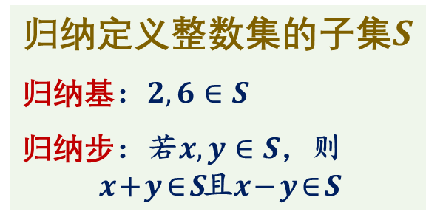
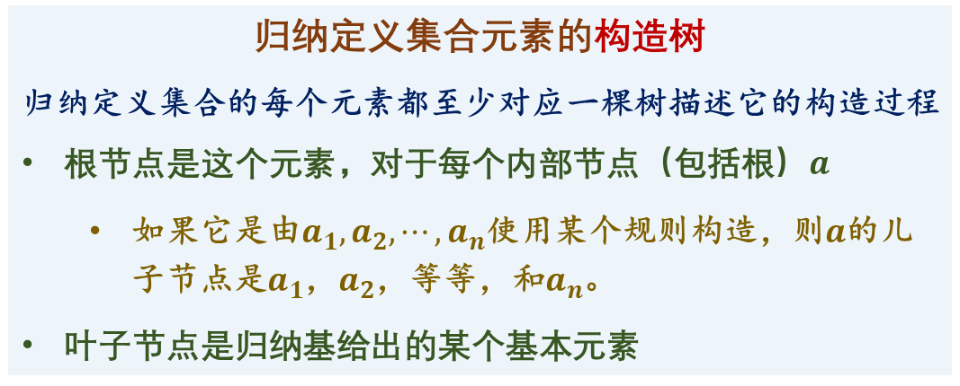

归纳定义和结构归纳法
归纳定义集合元素的构造树
归纳定义集合
归纳基：给出基本元素
归纳步：给出构造规则
归纳定义集合元素的构造树
归纳定义集合的每个元素都至少对应一棵树描述它的构造过程
根节点是这个元素，对于每个内部节点（包括根）$a$
如果它是由$a_{1}, a_{2}, ⋯, a_{n}$使用某个规则构造，则$a$的儿子节点是$a_{1}$，$a_{2}$，等等，和$a_{n}$。
叶子节点是归纳基给出的某个基本元素
每个元素至少对应一棵构造树，但也可能对应多棵构造树！
自然数3的唯一构造树
3
10
10
归纳定义整数集的子集$S$
归纳基：$2, 6∈S$
归纳步：若$x, y∈S$，则
$x+y∈S$且$x−y∈S$
+
-
2
4
6
2
12
1
+
+
2
2
6
6
0
元素$10∈S$的两棵构造树
离散数学基础
第十五讲 归纳定义与归纳证明
2022年1月 4/31

Slide 5
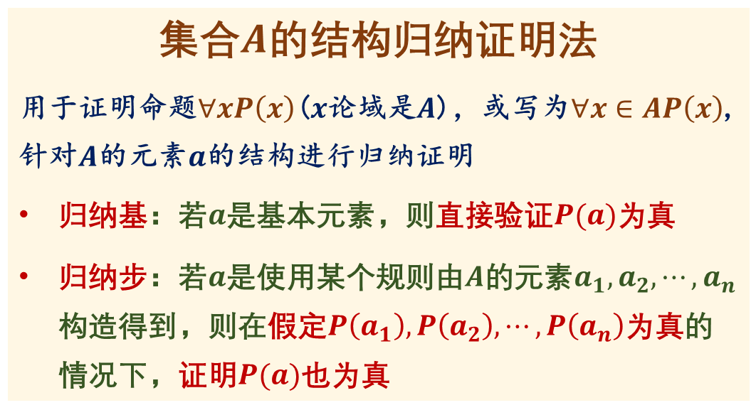
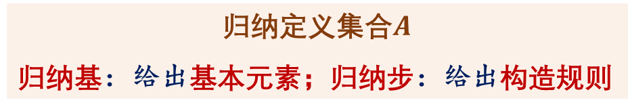
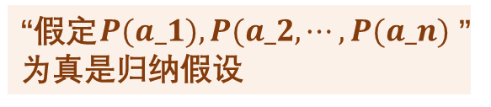
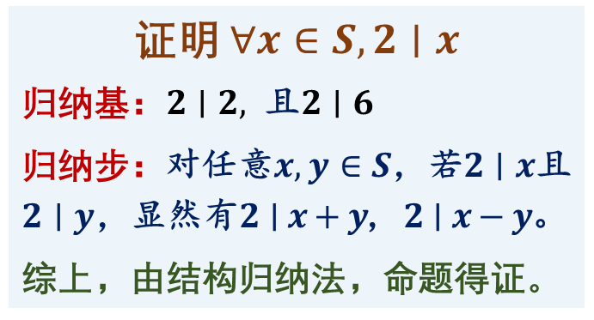
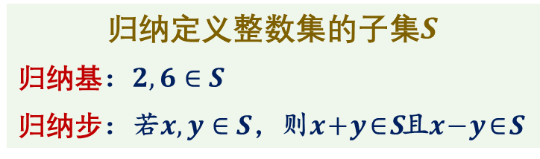
归纳定义和结构归纳法
结构归纳法(proof by structural induction)的证明形式
自然数集的结构归纳证明就是数学归纳法
归纳定义集合$A$
归纳基：给出基本元素；归纳步：给出构造规则
归纳定义整数集的子集$S$
归纳基：$2, 6∈S$
归纳步：若$x, y∈S$，则$x+y∈S$且$x−y∈S$
集合$A$的结构归纳证明法
用于证明命题$∀xP\left(x\right)$($x$论域是$A$)，或写为$∀x∈AP\left(x\right)$,针对$A$的元素$a$的结构进行归纳证明
归纳基：若$a$是基本元素，则直接验证$P(a)$为真
归纳步：若$a$是使用某个规则由$A$的元素$a_{1}, a_{2}, ⋯, a_{n}$构造得到，则在假定$P\left(a_{1}\right), P\left(a_{2}\right), ⋯, P\left(a_{n}\right)$为真的情况下，证明$P(a)$也为真
证明$∀x∈S, 2∣x$
归纳基：$2∣2,$ 且$2∣6$
归纳步：对任意$x, y∈S$，若$2∣x$且$2∣y$，显然有$2∣x+y$, $2∣x−y$。
综上，由结构归纳法，命题得证。
“假定$P(a_1), P(a_2, ⋯, P(a_n)$”为真是归纳假设
离散数学基础
第十五讲 归纳定义与归纳证明
2022年1月 5/31

Slide 6
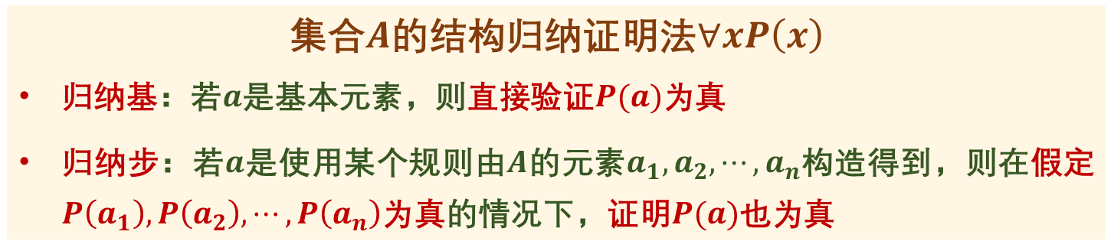
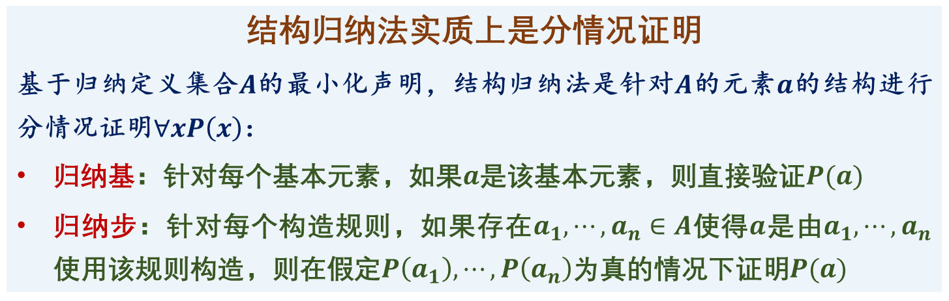
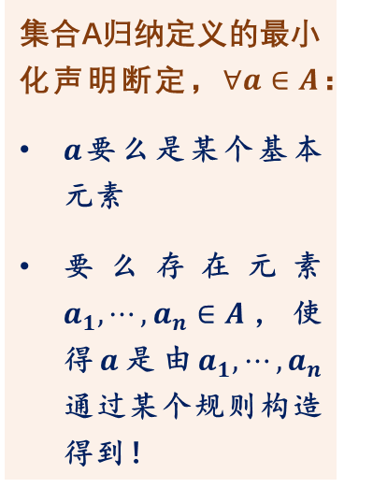
归纳定义和结构归纳法
结构归纳法与分情况证明
集合$A$的结构归纳证明法$∀xP\left(x\right)$
归纳基：若$a$是基本元素，则直接验证$P(a)$为真
归纳步：若$a$是使用某个规则由$A$的元素$a_{1}, a_{2}, ⋯, a_{n}$构造得到，则在假定$P\left(a_{1}\right), P\left(a_{2}\right), ⋯, P\left(a_{n}\right)$为真的情况下，证明$P(a)$也为真
集合A归纳定义的最小化声明断定，$∀a∈A$：
$a$要么是某个基本元素
要么存在元素$a_{1}, ⋯, a_{n}∈A$，使得$a$是由$a_{1}, ⋯, a_{n}$通过某个规则构造得到！
结构归纳法实质上是分情况证明
基于归纳定义集合$A$的最小化声明，结构归纳法是针对$A$的元素$a$的结构进行分情况证明$∀xP\left(x\right)$：
归纳基：针对每个基本元素，如果$a$是该基本元素，则直接验证$P(a)$
归纳步：针对每个构造规则，如果存在$a_{1}, ⋯, a_{n}∈A$使得$a$是由$a_{1}, ⋯, a_{n}$使用该规则构造，则在假定$P\left(a_{1}\right), ⋯, P\left(a_{n}\right)$为真的情况下证明$P(a)$
离散数学基础
第十五讲 归纳定义与归纳证明
2022年1月 6/31

Slide 7
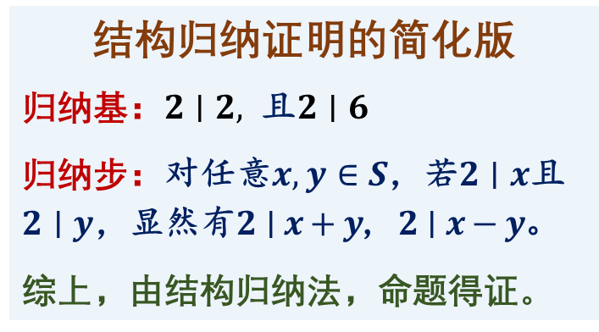
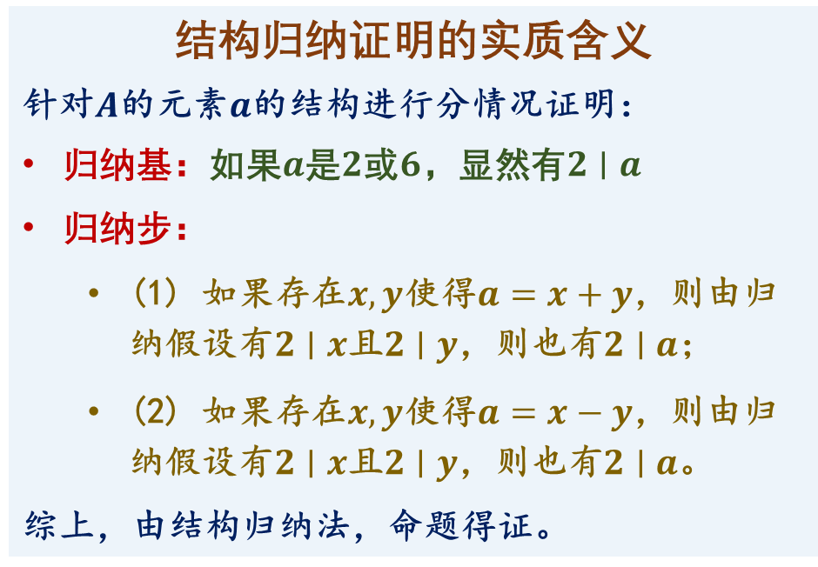
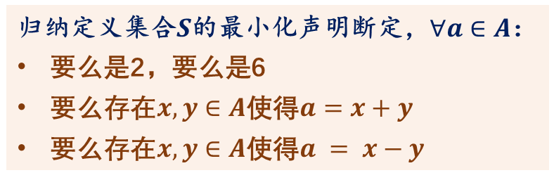
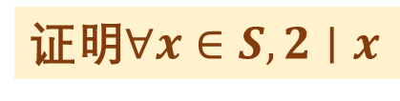
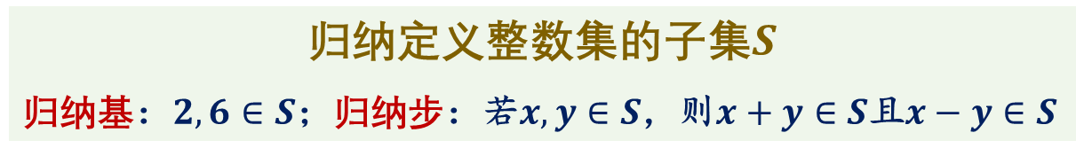
归纳定义和结构归纳法
结构归纳法的分情况证明形式举例
归纳定义整数集的子集$S$
归纳基：$2, 6∈S$；归纳步：若$x, y∈S$，则$x+y∈S$且$x−y∈S$
证明$∀x∈S, 2∣x$
结构归纳证明的实质含义
针对$A$的元素$a$的结构进行分情况证明：
归纳基：如果$a$是$2$或$6$，显然有$2∣a$
归纳步：
(1) 如果存在$x, y$使得$a=x+y$，则由归纳假设有$2∣x$且$2∣y$，则也有$2∣a$；
(2) 如果存在$x, y$使得$a=x−y$，则由归纳假设有$2∣x$且$2∣y$，则也有$2∣a$。
综上，由结构归纳法，命题得证。
归纳定义集合$S$的最小化声明断定，$∀a∈A$：
要么是2，要么是6
要么存在$x, y∈A$使得$a=x+y$
要么存在$x, y∈A$使得$a = x−y$
结构归纳证明的简化版
归纳基：$2∣2,$ 且$2∣6$
归纳步：对任意$x, y∈S$，若$2∣x$且$2∣y$，显然有$2∣x+y$, $2∣x−y$。
综上，由结构归纳法，命题得证。
离散数学基础
第十五讲 归纳定义与归纳证明
2022年1月 7/31

Slide 8
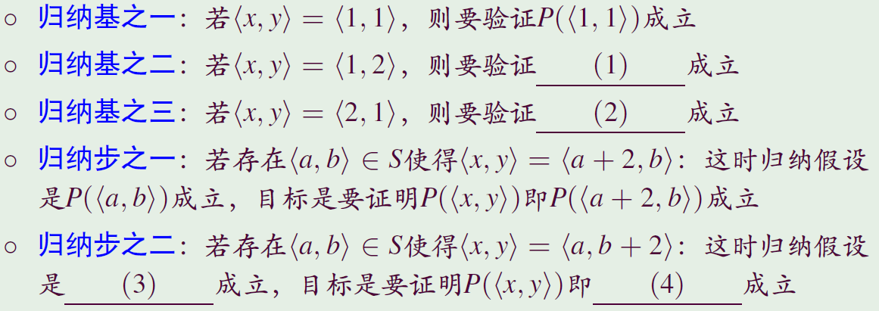
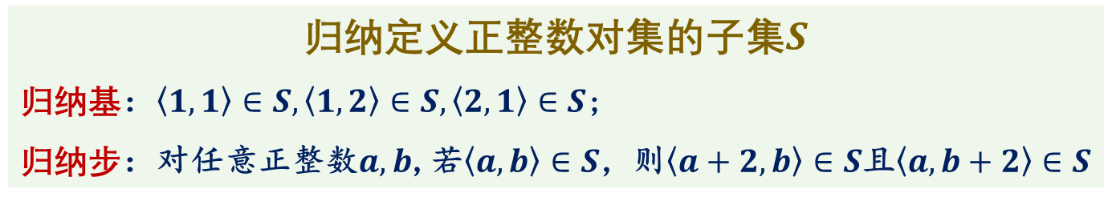

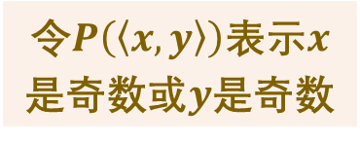
归纳定义和结构归纳法
归纳定义和结构归纳法练习（一）
归纳定义正整数对集的子集$S$
归纳基：$\left\langle 1,1\right\rangle ∈S,\left\langle 1,2\right\rangle ∈S,\left\langle 2,1\right\rangle ∈S$;
归纳步：对任意正整数$a, b$,若$\left\langle a,b\right\rangle ∈S$，则$\left\langle a+2,b\right\rangle ∈S$且$\left\langle a,b+2\right\rangle ∈S$
令$P\left(\left\langle x,y\right\rangle \right)$表示$x$是奇数或$y$是奇数
画出元素$\left\langle 5,6\right\rangle$的两棵构造树
证明$∀\left\langle x,y\right\rangle ∈S$ $P\left(\left\langle x,y\right\rangle \right)$，对$S$的元素$\left\langle x,y\right\rangle$的结构进行归纳
(1)
(2)
(3)
(4)
离散数学基础
第十五讲 归纳定义与归纳证明
2022年1月 8/31

Slide 9













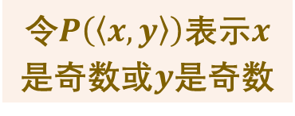


归纳定义和结构归纳法
归纳定义和结构归纳法练习（一）
归纳定义正整数对集的子集$S$
归纳基：$\left\langle 1,1\right\rangle ∈S,\left\langle 1,2\right\rangle ∈S,\left\langle 2,1\right\rangle ∈S$;
归纳步：对任意正整数$a, b$,若$\left\langle a,b\right\rangle ∈S$，则$\left\langle a+2,b\right\rangle ∈S$且$\left\langle a,b+2\right\rangle ∈S$
令$P\left(\left\langle x,y\right\rangle \right)$表示$x$是奇数或$y$是奇数
画出元素$\left\langle 5,6\right\rangle$的两棵构造树
证明$∀\left\langle x,y\right\rangle ∈S$ $P\left(\left\langle x,y\right\rangle \right)$，对$S$的元素$\left\langle x,y\right\rangle$的结构进行归纳
$$\left\langle 5,6\right\rangle$$
$$\left\langle 5,6\right\rangle$$
$$\left\langle 3,6\right\rangle$$
$$\left\langle 5,4\right\rangle$$
$$P\left(\left\langle 1,2\right\rangle \right)$$
$$\left\langle 1,6\right\rangle$$
$$\left\langle 5,2\right\rangle$$
$$P\left(\left\langle 2,1\right\rangle \right)$$
$$\left\langle 1,4\right\rangle$$
$$\left\langle 3,2\right\rangle$$
$$\left\langle 1,2\right\rangle$$
$$\left\langle 1,2\right\rangle$$
$$P\left(\left\langle a,b\right\rangle \right)$$
$$P\left(\left\langle a,b+2\right\rangle \right)$$
离散数学基础
第十五讲 归纳定义与归纳证明
2022年1月 9/31

Slide 10
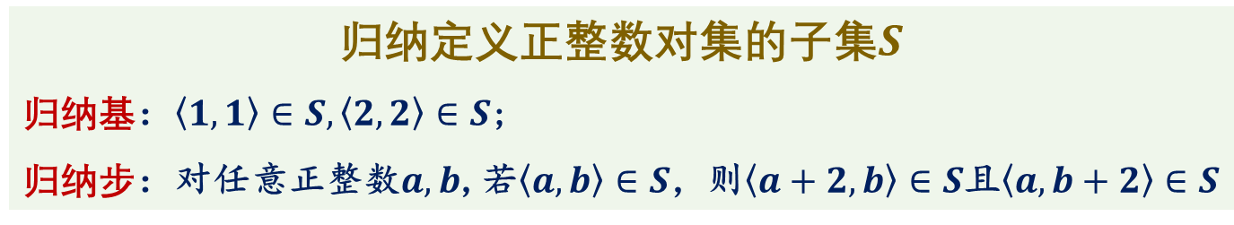
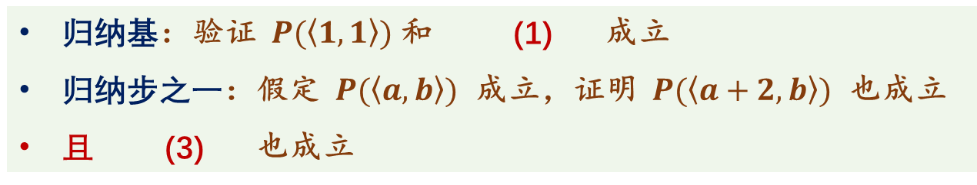
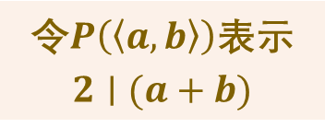
归纳定义和结构归纳法
归纳定义和结构归纳法练习（二）
归纳定义正整数对集的子集$S$
归纳基：$\left\langle 1,1\right\rangle ∈S,\left\langle 2,2\right\rangle ∈S$;
归纳步：对任意正整数$a, b$,若$\left\langle a,b\right\rangle ∈S$，则$\left\langle a+2,b\right\rangle ∈S$且$\left\langle a,b+2\right\rangle ∈S$
令$P\left(\left\langle a,b\right\rangle \right)$表示$2∣(a+b)$
证明$∀\left\langle a,b\right\rangle (\left\langle a,b\right\rangle ∈S→P\left(\left\langle a,b\right\rangle \right))$，对$S$的元素$\left\langle x,y\right\rangle$的结构进行归纳
归纳基：验证 $P(\left\langle 1,1\right\rangle )$和 (1) 成立
归纳步之一：假定 $P(\left\langle a,b\right\rangle )$ 成立，证明 $P(\left\langle a+2,b\right\rangle )$ 也成立
且 (3) 也成立
离散数学基础
第十五讲 归纳定义与归纳证明
2022年1月 10/31

Slide 11
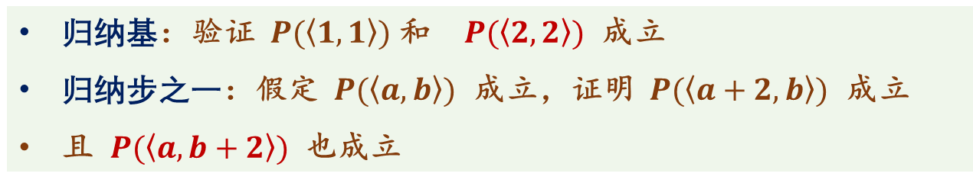
归纳定义和结构归纳法
归纳定义和结构归纳法练习（二）
归纳定义正整数对集的子集$S$
归纳基：$\left\langle 1,1\right\rangle ∈S,\left\langle 2,2\right\rangle ∈S$;
归纳步：对任意正整数$a, b$,若$\left\langle a,b\right\rangle ∈S$，则$\left\langle a+2,b\right\rangle ∈S$且$\left\langle a,b+2\right\rangle ∈S$
令$P\left(\left\langle a,b\right\rangle \right)$表示$2∣(a+b)$
证明$∀\left\langle a,b\right\rangle (\left\langle a,b\right\rangle ∈S→P\left(\left\langle a,b\right\rangle \right))$，对$S$的元素$\left\langle x,y\right\rangle$的结构进行归纳
归纳基：验证 $P(\left\langle 1,1\right\rangle )$和 $P(\left\langle 2,2\right\rangle )$ 成立
归纳步之一：假定 $P(\left\langle a,b\right\rangle )$ 成立，证明 $P(\left\langle a+2,b\right\rangle )$ 成立
且 $P(\left\langle a,b+2\right\rangle )$ 也成立
离散数学基础
第十五讲 归纳定义与归纳证明
2022年1月 11/31

Slide 12
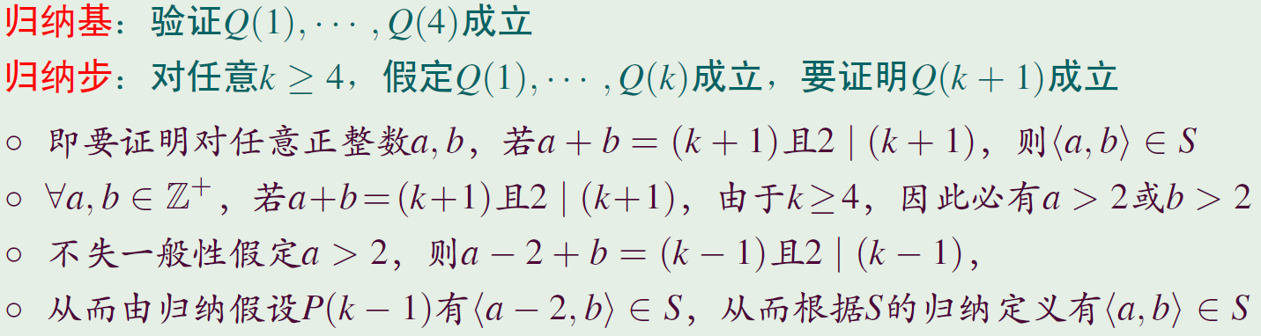
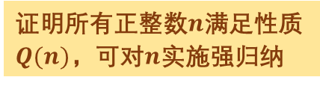
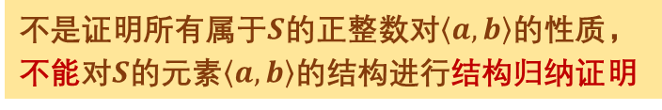
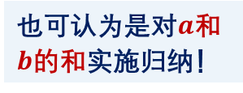
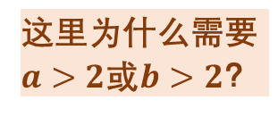


归纳定义和结构归纳法
归纳定义集合的概括性定义*
归纳定义正整数对集的子集$S$
归纳基：$\left\langle 1,1\right\rangle ∈S,\left\langle 2,2\right\rangle ∈S$;
归纳步：对任意正整数$a, b$,若$\left\langle a,b\right\rangle ∈S$，则$\left\langle a+2,b\right\rangle ∈S$且$\left\langle a,b+2\right\rangle ∈S$
注意，这里逻辑公式中个体变量的论域总是正整数！
证明$∀\left\langle a,b\right\rangle (2∣(a+b)→\left\langle a,b\right\rangle ∈S)$
不是证明所有属于$S$的正整数对$\left\langle a,b\right\rangle$的性质，不能对$S$的元素$\left\langle a,b\right\rangle$的结构进行结构归纳证明
令$Q(n)$表示$∀a∀b \left(\left(a+b=n∧2 ∣ n\right)→\left\langle a,b\right\rangle ∈S\right)$，则是要证明$∀nQ\left(n\right)$
证明所有正整数$n$满足性质$Q(n)$，可对$n$实施强归纳
这里为什么要验证到$Q(4)$？
也可认为是对$a$和$b$的和实施归纳！
这里为什么需要$a>2$或$b>2$？
离散数学基础
第十五讲 归纳定义与归纳证明
2022年1月 12/31

Slide 13

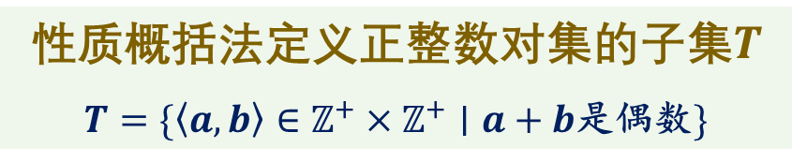


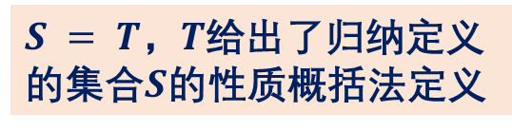
归纳定义和结构归纳法
集合的归纳定义和概括性定义*
归纳定义正整数对集的子集$S$
归纳基：$\left\langle 1,1\right\rangle ∈S,\left\langle 2,2\right\rangle ∈S$;
归纳步：对任意正整数$a, b$,若$\left\langle a,b\right\rangle ∈S$，则
$\left\langle a+2,b\right\rangle ∈S$且$\left\langle a,b+2\right\rangle ∈S$
性质概括法定义正整数对集的子集$T$
$T=\{\left\langle a,b\right\rangle ∈ℤ^{+}×ℤ^{+}∣a+b$是偶数$\}$
$S = T$，$T$给出了归纳定义的集合$S$的性质概括法定义
前面针对$S$的元素$\left\langle a,b\right\rangle$使用结构归纳法证明的$∀\left\langle a,b\right\rangle (\left\langle a,b\right\rangle ∈S→2∣(a+b))$
$$S⊆T$$
前面针对正整数$a$和$b$的和使用强归纳法证明的$∀\left\langle a,b\right\rangle (2∣(a+b)→\left\langle a,b\right\rangle ∈S)$
$$T⊆S$$
从算法设计（计算思维）角度看
容易根据集合的性质概括法定义给出算法判断元素是否属于该集合
性质概括法使用逻辑语言给出了一个问题的解的一个规范
根据集合的归纳定义则容易设计算法构造集合的元素
归纳定义法使用算法语言给出了一个问题的解的构造方法
离散数学基础
第十五讲 归纳定义与归纳证明
2022年1月 13/31

Slide 14


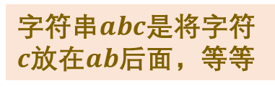
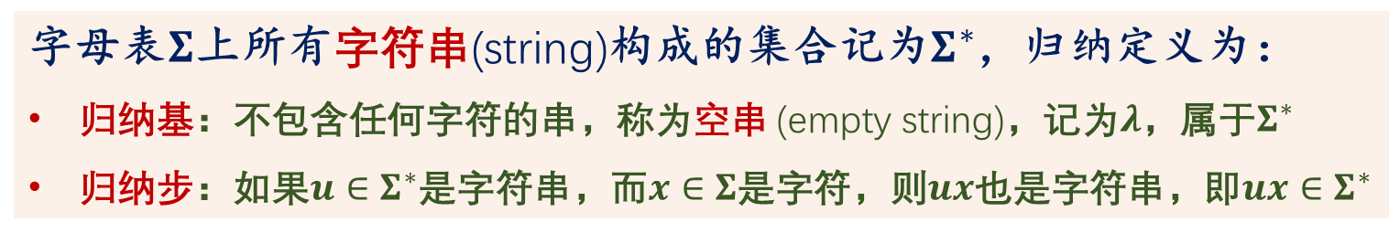


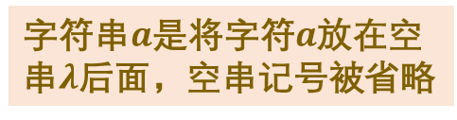



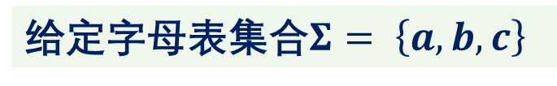


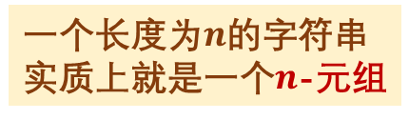
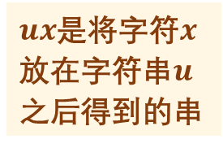


归纳定义和结构归纳法
串集的归纳定义
给定集合$Σ$，称为字母表 (alphabet)，其中的元素称为字符
字母表$Σ$上所有字符串(string)构成的集合记为$Σ^{∗}$，归纳定义为：
归纳基：不包含任何字符的串，称为空串 (empty string)，记为$λ$，属于$Σ^{∗}$
归纳步：如果$u∈Σ^{∗}$是字符串，而$x∈Σ$是字符，则$ux$也是字符串，即$ux∈Σ^{∗}$
$ux$是将字符$x$放在字符串$u$之后得到的串
给定字母表集合$Σ= \left\{a, b, c\right\}$
字符串$a$是将字符$a$放在空串$λ$后面，空串记号被省略
字符串$abc$是将字符$c$放在$ab$后面，等等
字符串$a$
字符串$aa, ab, ac$
字符串$abc, ⋯$
空串$λ$
字符串$b$
字符串$ba, bb, bc$
字符串$bab, ⋯$
$$⋯$$
字符串$c$
字符串$ca, cb, cc$
字符串$cab, ⋯$
一个长度为$n$的字符串实质上就是一个$n$-元组
长度为0
长度为1
长度为2
长度为3
离散数学基础
第十五讲 归纳定义与归纳证明
2022年1月 14/31

Slide 15
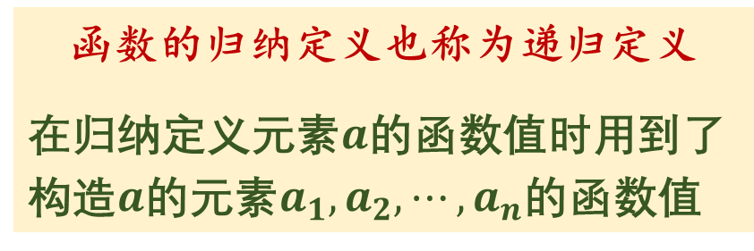
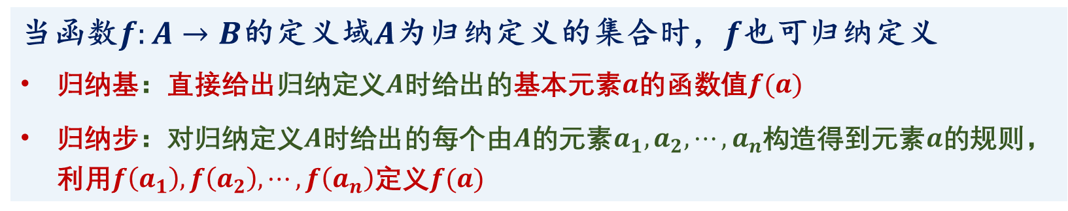
归纳定义和结构归纳法
函数的递归定义
当函数$f:A→B$的定义域$A$为归纳定义的集合时，$f$也可归纳定义
归纳基：直接给出归纳定义$A$时给出的基本元素$a$的函数值$f(a)$
归纳步：对归纳定义$A$时给出的每个由$A$的元素$a_{1},a_{2},⋯, a_{n}$构造得到元素$a$的规则，利用$f\left(a_{1}\right), f\left(a_{2}\right), ⋯, f\left(a_{n}\right)$定义$f(a)$
归纳(induction)与递归(recursion)
归纳强调从特殊到一般，归纳定义强调从基本元素构造一般元素
递归强调分解与归结，将大规模问题归结为小规模问题求解
函数的归纳定义也称为递归定义
在归纳定义元素$a$的函数值时用到了构造$a$的元素$a_{1}, a_{2}, ⋯, a_{n}$的函数值
离散数学基础
第十五讲 归纳定义与归纳证明
2022年1月 15/31

Slide 16
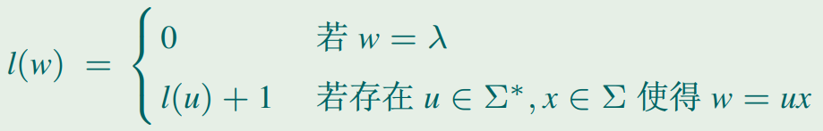
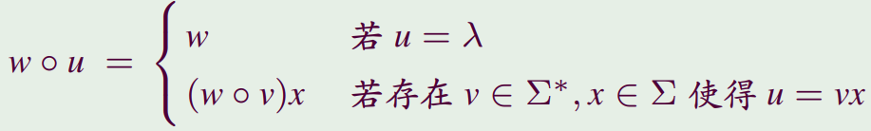


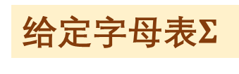


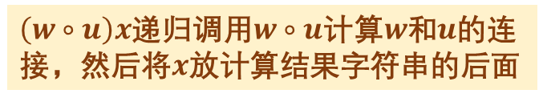

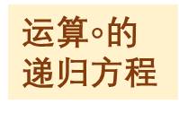
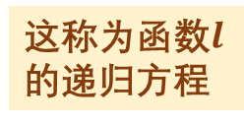

归纳定义和结构归纳法
字符串集上函数的归纳定义
给定字母表$Σ$
递归定义字符串长度函数：$l:Σ^{∗}→ℕ$，对任意字符串$w$，针对$w$的结构递归定义：
这称为函数$l$的递归方程
实质是分情况定义函数$l$
$$l\left(λ\right)=0$$
$$l\left(ux\right)=l\left(u\right)+1$$
递归定义两个字符串$w, u∈Σ^{∗}$的连接(concatenation)，记为$w∘u$，针对$u$的结构进行递归定义
运算$∘$的递归方程
分情况定义运算$∘$
$$w∘λ=w$$
$$w∘\left(ux\right)=\left(w∘u\right)x$$
$\left(w∘u\right)x$递归调用$w∘u$计算$w$和$u$的连接，然后将$x$放计算结果字符串的后面
离散数学基础
第十五讲 归纳定义与归纳证明
2022年1月 16/31

Slide 17
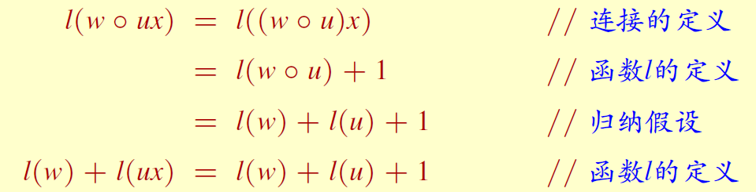








归纳定义和结构归纳法
结构归纳法证明函数的性质
给定字母表$Σ$
计算字符串长度函数$l$和字符串连接运算$∘$的递归方程
$$l\left(λ\right)=0$$
$$w∘λ=w$$
$$l\left(ux\right)=l\left(u\right)+1$$
$$w∘\left(ux\right)=\left(w∘u\right)x$$
使用结构归纳法证明$∀w∀v, l\left(w∘v\right)= l\left(w\right)+ l\left(v\right)$，针对$v$的结构进行归纳证明：$∀w$
归纳基：如果$v = λ$，$l\left(w∘λ\right)= l\left(w\right)$，$l\left(w\right)+ l\left(λ\right)= l\left(w\right)$，因此有$l\left(w∘u\right)= l\left(w\right)+ l\left(v\right)$
归纳步：如果存在字符串$u$和字符$x$使得$v = ux$，
要证明的命题实际上是$∀vP\left(v\right)$，
其中$P(v)$是：
$$∀w(l\left(w∘v\right) = l\left(w\right)+ l\left(v\right))$$
归纳步是假设$P(u)$成立，证明$P(v)$，因此归纳假设是$P(u)$成立！
离散数学基础
第十五讲 归纳定义与归纳证明
2022年1月 17/31

Slide 18








归纳定义和结构归纳法
结构归纳法证明函数的性质练习（一）
给定字母表$Σ$
计算字符串长度函数$l$和字符串连接运算$∘$的递归方程
$$l\left(λ\right)=0$$
$$w∘λ=w$$
$$l\left(ux\right)=l\left(u\right)+1$$
$$w∘\left(ux\right)=\left(w∘u\right)x$$
使用结构归纳法证明$∀w, w∘λ=λ∘w=w$，针对$w$的结构进行归纳证明$∀w(λ∘w=w)$：
归纳基：如果$w = λ$，$λ∘w=λ∘λ=λ$，因此命题成立
归纳步：如果存在字符串$u$和字符$x$使得$w = ux$，这时归纳假设是 (1)
$$λ∘w=λ∘\left(ux\right)$$
// $w=ux$
归纳假设是$P(u)$成立！
$$=\left(λ∘u\right)x$$
// (2)
要证明的命题是$∀wP\left(w\right)$，
其中$P(w)$是：$λ∘w=w$
$$=ux$$
// (3)
$$=w$$
// $w=ux$
离散数学基础
第十五讲 归纳定义与归纳证明
2022年1月 18/31

Slide 19
归纳定义和结构归纳法
结构归纳法证明函数的性质练习（一）
给定字母表$Σ$
计算字符串长度函数$l$和字符串连接运算$∘$的递归方程
$$l\left(λ\right)=0$$
$$w∘λ=w$$
$$l\left(ux\right)=l\left(u\right)+1$$
$$w∘\left(ux\right)=\left(w∘u\right)x$$
使用结构归纳法证明$∀w, w∘λ=λ∘w=w$，针对$w$的结构进行归纳证明$∀w(λ∘w=w)$：
归纳基：如果$w = λ$，$λ∘w=λ∘λ=λ$，因此命题成立
归纳步：如果存在字符串$u$和字符$x$使得$w = ux$，这时归纳假设是$λ∘u=u$
$$λ∘w=λ∘\left(ux\right)$$
// $w=ux$
归纳假设是$P(u)$成立！
$$=\left(λ∘u\right)x$$
// 连接的定义
要证明的命题是$∀wP\left(w\right)$，
其中$P(w)$是：$λ∘w=w$
$$=ux$$
// 归纳假设
$$=w$$
// $w=ux$
离散数学基础
第十五讲 归纳定义与归纳证明
2022年1月 19/31

Slide 20








归纳定义和结构归纳法
结构归纳法证明函数的性质练习（二）
给定字母表$Σ$
计算字符串长度函数$l$和字符串连接运算$∘$的递归方程
$$l\left(λ\right)=0$$
$$w∘λ=w$$
$$l\left(ux\right)=l\left(u\right)+1$$
$$w∘\left(ux\right)=\left(w∘u\right)x$$
使用结构归纳法证明$∀u∀v∀w, \left(u∘v\right)∘w=u∘(v∘w)$，针对$w$的结构进行归纳证明：$∀u,∀v,$
归纳基：如果$w = λ$，$\left(u∘v\right)∘w=\left(u∘v\right)∘λ=$ (1) ，$u∘\left(v∘w\right)=u∘\left(v∘λ\right)= \text{(}\text{2}\text{)}$ 。
归纳步：如果存在字符串$s$和字符$x$使得$w = sx$，这时归纳假设是 $\text{(}\text{3}\text{)}$ :
(4)
要证明的命题实际上是$∀wP\left(w\right)$，
其中$P(w)$是：
$$∀u∀v(\left(u∘v\right)∘w=u∘(v∘w))$$
(5)
(6)
(7)
离散数学基础
第十五讲 归纳定义与归纳证明
2022年1月 20/31

Slide 21
归纳定义和结构归纳法
结构归纳法证明函数的性质练习（二）
给定字母表$Σ$
计算字符串长度函数$l$和字符串连接运算$∘$的递归方程
$$l\left(λ\right)=0$$
$$w∘λ=w$$
$$l\left(ux\right)=l\left(u\right)+1$$
$$w∘\left(ux\right)=\left(w∘u\right)x$$
使用结构归纳法证明$∀u∀v∀w, \left(u∘v\right)∘w=u∘(v∘w)$，针对$w$的结构进行归纳证明：$∀u,∀v,$
归纳基：如果$w = λ$，$\left(u∘v\right)∘w=\left(u∘v\right)∘λ= u∘v$，$u∘\left(v∘w\right)=u∘\left(v∘λ\right)= u∘v$。
归纳步：如果存在字符串$s$和字符$x$使得$w = sx$，这时归纳假设是$\left(u∘v\right)∘s = u∘\left(v∘s\right)$:
要证明的命题实际上是$∀wP\left(w\right)$，
其中$P(w)$是：
$$∀u∀v(\left(u∘v\right)∘w=u∘(v∘w))$$
离散数学基础
第十五讲 归纳定义与归纳证明
2022年1月 21/31

Slide 22



归纳定义和结构归纳法
序列的归纳定义和归纳法
序列与数列
自然数集是归纳定义的，因此可递归定义以自然数集为定义域的函数
以自然数集为定义域的函数$f:ℕ→A$也称为序列(sequence)
即$f\left(0\right), f\left(1\right), f\left(2\right), ⋯$构成了$A$的元素的一个序列
通常将$f\left(i\right)$记为$a_{i}$而省略$f$，从而$A$的元素序列为$a_{0}, a_{1}, a_{2}, ⋯$，简记为$\{a_{n}\}$
如果$A$是数集，即是实数集、有理数集或整数集的子集，则称$\{a_{n}\}$为数列
根据自然数的归纳定义，递归定义一个序列$\{a_{n}\}$的最基本形式是：
$g$是一个函数（或说表达式），使用$a_{n}$计算$a_{n+1}$
离散数学基础
第十五讲 归纳定义与归纳证明
2022年1月 22/31

Slide 23



归纳定义和结构归纳法
斐波那契数列及其性质练习
斐波那契数列$\left\{F_{n}\right\}$：$F_{0}= 0, F_{1}= 1, F_{n}= F_{n−1}+ F_{n−2}, n≥2$
使用数学归纳法证明：对所有$m≥1$和所有$n$，$F_{m+n}=F_{m−1}F_{n}+F_{m}F_{n+1}$
$P(n)$是$∀m≥1\left(F_{m+n}=F_{m−1}F_{n}+F_{m}F_{n+1}\right)$
对自然数$n$实施强归纳法证明$∀n∈ℕP\left(n\right)$
归纳基：验证$P(0)$和$P(1)$成立
归纳步：对任意$k≥2$，假定$P\left(0\right), ⋯,$ (1) 成立，考虑$P\left(k+1\right)$，
(2)
(3)
(4)
离散数学基础
第十五讲 归纳定义与归纳证明
2022年1月 23/31

Slide 24

归纳定义和结构归纳法
斐波那契数列及其性质练习
斐波那契数列$\left\{F_{n}\right\}$：$F_{0}= 0, F_{1}= 1, F_{n}= F_{n−1}+ F_{n−2}, n≥2$
使用数学归纳法证明：对所有$m≥1$和所有$n$，$F_{m+n}=F_{m−1}F_{n}+F_{m}F_{n+1}$
$P(n)$是$∀m≥1\left(F_{m+n}=F_{m−1}F_{n}+F_{m}F_{n+1}\right)$
对自然数$n$实施强归纳法证明$∀n∈ℕP\left(n\right)$
归纳基：验证$P(0)$和$P(1)$成立
归纳步：对任意$k≥2$，假定$P\left(0\right), ⋯,$ $P(k)$ 成立，考虑$P\left(k+1\right)$，
离散数学基础
第十五讲 归纳定义与归纳证明
2022年1月 24/31

Slide 25
内容提要
归纳定义和结构归纳法
递归算法与归纳证明
离散数学基础
第十五讲 归纳定义与归纳证明
2022年1月 25/31

Slide 26

递归算法与归纳证明
递归算法及其正确性证明练习
从计算机实现角度看，递归定义的函数最适合用递归算法计算函数值
归纳法可用于证明递归算法的正确性
定义序列$\{a_{n}\}，a_{0}= 0, a_{1}= 0, a_{n}= 2a_{n−1}+a_{n−2}+2⋅3^{n−2}$
编写递归算法计算该序列的第$n$项
使用归纳法证明该递归算法的正确性
离散数学基础
第十五讲 归纳定义与归纳证明
2022年1月 26/31

Slide 27



递归算法与归纳证明
递归算法及其正确性证明练习
定义序列$\{a_{n}\}，a_{0}= 0, a_{1}= 0, a_{n}= 2a_{n−1}+a_{n−2}+2⋅3^{n−2}$
编写递归算法计算该序列的第$n$项
两次递归调用
假定已有函数$power\left(a, b\right)$计算$a^{b}$
离散数学基础
第十五讲 归纳定义与归纳证明
2022年1月 27/31

Slide 28




递归算法与归纳证明
递归算法及其正确性证明练习
定义序列$\{a_{n}\}，a_{0}= 0, a_{1}= 0, a_{n}= 2a_{n−1}+a_{n−2}+2⋅3^{n−2}$
使用归纳法证明该递归算法的正确性
令$P(n)$是$calseq\left(n\right)=a_{n}$，对$n$实施强归纳法证明$∀n≥0 P\left(n\right)$
归纳基：当$n=0$或$n=1$时，算法只执行第2行，返回0，等于$a_{0}$或$a_{1}$，因此$P(0)$和 (1) 成立；
归纳步：
对任意$k≥2$，假定$P\left(0\right), P\left(1\right), ⋯,P\left(k−1\right)$成立。
由于$k≥2$，以$k$为输入算法将执行第4,5行，根据归纳假设这时有$P(k−1)$和$\text{(}\text{2}\text{)}$ 成立，即$x= calseq\left(k−1\right)=a_{k−1}$， $\text{(}\text{3}\text{)}$。
从而算法会在第7行返回$2⋅x+y+power \left(3, n−2\right)$，即返回$2⋅a_{k−1}+a_{k−2}+2⋅3^{n−2}$的值，根据数列$a_n$的定义，这等于$a_k$，也即 (4) 成立。
离散数学基础
第十五讲 归纳定义与归纳证明
2022年1月 28/31

Slide 29


递归算法与归纳证明
递归算法及其正确性证明练习
定义序列$\{a_{n}\}，a_{0}= 0, a_{1}= 0, a_{n}= 2a_{n−1}+a_{n−2}+2⋅3^{n−2}$
使用归纳法证明该递归算法的正确性
证明的关键在于明确描述算法正确性的命题及归纳步的归纳假设到底是什么！
令$P(n)$是$calseq\left(n\right)=a_{n}$，对$n$实施强归纳法证明$∀n≥0 P\left(n\right)$
归纳基：当$n=0$或$n=1$时，算法只执行第2行，返回0，等于$a_{0}$或$a_{1}$，因此$P(0)$和 $P(1)$ 成立；
归纳步：
对任意$k≥2$，假定$P\left(0\right), P\left(1\right), ⋯, P\left(k−1\right)$成立。
由于$k≥2$，以$k$为输入算法将执行第4,5行，根据归纳假设这时有$P(k−1)$和$P(k−2)$成立，即$x= calseq\left(k−1\right)=a_{k−1}$，$y=calseq\left(k−2\right)=a_{k−2}$。
从而算法会在第7行返回$2⋅x+y+power \left(3, n−2\right)$，即返回$2⋅a_{k−1}+a_{k−2}+2⋅3^{n−2}$的值，根据数列$a_n$的定义，这等于$a_k$，也即 $P\left(k\right)$ 成立。
离散数学基础
第十五讲 归纳定义与归纳证明
2022年1月 29/31

Slide 30
总结
总结
归纳定义与归纳证明
集合的归纳定义
在给出集合基本元素的基础上,给出一些规则从已有元素构造集合的更多元素
结构归纳法证明归纳定义集合的所有元素满足某性质
归纳基证明集合的基本元素满足该性质
归纳步假定构造某元素的已有元素满足该性质，证明构造得到的该元素也满足此性质
函数定义域是归纳定义的集合时，函数也可递归定义
递归定义的函数常使用归纳法证明函数的性质
递归定义的函数常使用递归算法计算函数值，并可利用归纳法证明递归算法的正确性
学习这一部分的目标
能理解简单集合的归纳定义
并能运用结构归纳证明法证明归纳定义集合的所有元素满足某性质
能设计递归算法计算使用初始值和递推关系式确定的函数
并初步能利用归纳法证明这类递归算法的正确性
离散数学基础
第十五讲 归纳定义与归纳证明
2022年1月 30/31

Slide 31
作业
作业
必做：教材练习4.42、练习4.44和练习4.50
选做：教材练习4.54
离散数学基础
第十五讲 归纳定义与归纳证明
2022年1月 31/31

Slide 32
谢谢大家！
有什么问题和建议请及时反馈给老师！
离散数学基础
第十五讲 归纳定义与归纳证明
2022年1月

